Slide 1
 | COMMISSION 3 BUDGETISATION SENSIBLE AU GENRE-BSG
 | Égalité des chances entre les sexes et autonomation économique des femmes
Partage d’expérience et bonnes pratiques
en matière de Budgétisation Sensible au Genre – Cameroun –
Sophie BOUMSONG, Chef de Division de la Réforme Budgétaire à la Direction Générale du Budget

Slide 2
CONTEXTE
Le Gouvernement du Cameroun est résolument engagé à promouvoir l’égalité des sexes et l’autonomisation des femmes.
Constitution, lois, dispositif institutionnel
Souscription aux engagements internationaux
Différents cadres nationaux (Vision 2035, DSCE,SDN30)
La création en 2005 du ministère de la Promotion de la femme et de la famille
La prise en compte par les cadres stratégiques des questions de genre
Dès 2010, la circulaire du Président de la République sur la préparation du Budget de l’Etat instruit de tenir compte du genre dans le processus de préparation du Budget
Cependant plus de 10 ans après sa mise en place, la budgétisation sensible au genre reste peu efficace.
En 2021 avec l’appui des partenaires techniques et financiers, le Gouvernement décide de faire un saut qualitatif dans l’implémentation de la Budgétisation sensible au genre.

Slide 3
I- CONCEPTION ET CONTENU DE LA RÉFORME BSG
1-Diagnostic de l’état de déploiement de la BSG au Cameroun
Etablissement du diagnostic et de l’état des lieux du déploiement de la BSG
Identification des principaux points d’entrée du genre dans le cycle budgétaire au Cameroun
cadrage des outils devant garantir l’opérationnalisation de la démarche
2-Construction des outils d’opérationnalisation de la BSG
Proposition des formats de CDMT et PPA sous le prisme du genre
Proposition d’aménagement de la circulaire présidentielle sur ses dispositions relatives à la budgétisation sensible au Genre;
Proposition du format d’une circulaire cadre du Ministre des Finances sur la BSG;
Proposition d’un format du document genre sensible annexé au PLF;

Slide 4
I- CONCEPTION ET CONTENU DE LA RÉFORME BSG
3. Les principes retenus
La Budgétisation Sensible au Genre (BSG) vise l’élaboration des budgets qui favorisent l’égalité entre les hommes et les femmes
La BSG ne consiste pas forcément à augmenter les ressources des programmes, actions et activités ciblés en faveur de l’égalité de genre ;
L'ancrage au genre se reflète dans les programmes et actions, à travers la définition des objectifs, indicateurs genres sensibles, mais aussi l’allocation des ressources à des activités genre sensible
La mécanique budget genre doit également être applicable au niveau local/municipal, régional.

Slide 5
II- MISE EN PLACE DE LA REFORME BSG
Cinq (05) Principales réalisations:
Diffusion dans la circulaire présidentielle relative à la préparation du budget pour l’exercice 2022 des directives précises en matière de BSG (points 27, 57, 58, 59 et 60) Production du projet de circulaire du MINFI dédié à l’opérationnalisation de la BSG.
Elaboration des canevas des CDMT et PPA sous le prisme du genre.
Désignation des points focaux budgétisation sensible au genre au sein des administrations pilotes.
Sensibilisation et renforcement continue des capacités des acteurs.
Elaboration de la première édition du document budgétaire sensible au genre en annexe au projet de loi de finances 2022 et 2023.

Slide 6
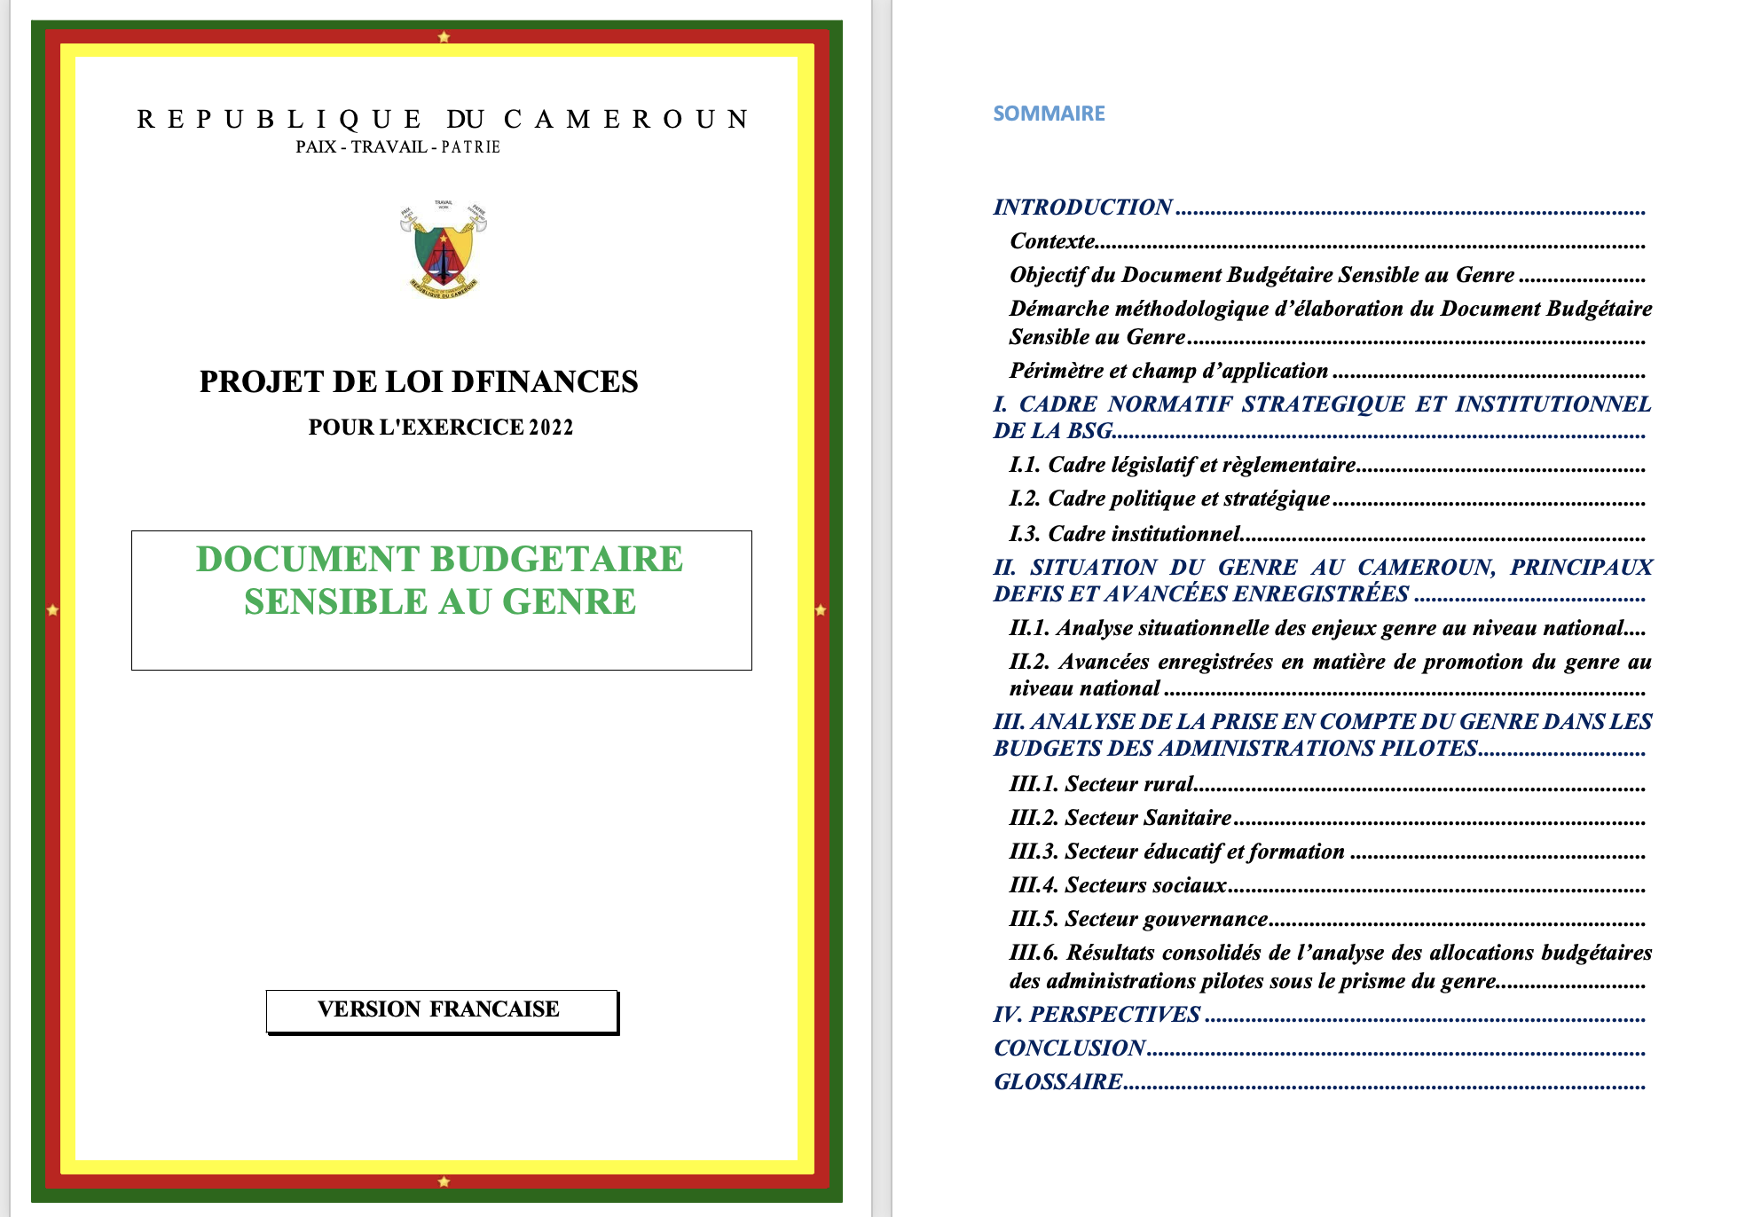

Slide 7
II- MISE EN PLACE DE LA REFORME BSG
Les acteurs :
Ministères assurant la coordination : Ministère des Finances, Ministère de l’Economie, de la Planification et de l’Aménagement du Territoire, Ministère de la Promotion de la Femme et de la Famille
Ministères pilotes: MINADER,MINEPIA,MINEDUB,MINESEC,MINSANTE,
MINAS,MINPROF, MINDDEVEL, MINEPAT, MINFI
Acteurs opérationnels :
Le point focal pour la BSG désigné au sein de la direction chargée de la préparation du budget du ministère ayant pour mission d’animer le processus d’intégration des outils relatifs à la BSG;
Les contrôleurs de gestion par programme, chargés d’intégrer le genre dans le processus d’élaboration du budget programme
Partenaires techniques et financiers: AFRITAC-Centre, ONUFEMME, GIZ

Slide 8
III- RISQUES ET DIFFICULTÉS ASSOCIÉS
la compréhension variable des concepts relatifs au genre et leur prise en compte dans la logique programmatique basée sur la performance ;
la faible implication des acteurs stratégiques ;
Une production statistique faible (absence de données sexo désagrégées pour alimenter les valeurs de référence et les cibles) ;
En infra annuel, les modifications des crédits au détriment des activités sensibles au genre.

Slide 9
IV- PERSPECTIVES ET RECOMMANDATIONS
Redynamisation des Comités de pilotage de la budgétisation sensible au genre
Conduite des analyses sectorielles genre ;
Arrimage des cadres stratégiques des programmes à ceux de la nouvelle Politique Nationale Genre ;
Développement des supports méthodologiques de BSG ;
Evolution de la nomenclature et adaptation du dispositif informatique de suivi budgétaire pour un meilleur reporting ;
Elaboration du rapport à postériori de Budgétisation sensible au genre ;
Elargissement continu du panel des administrations pilotes ;
Sensibilisation accrue des autres acteurs budgétaires sur le document BSG (parlementaires, juridiction des comptes, société civile, …)

Slide 10
CONCLUSION
le respect des droits de l’Homme et particulièrement ceux de la femme est un engagement fort de l’Etat du Cameroun, comme en témoigne la Constitution et la ratification de la plupart des instruments internationaux et régionaux de promotion et de protection des droits humains.
La démarche BSG qui en découle a été adoptée par le pays depuis 2010 via notamment, les instructions présidentielles qui invitent les ministères à une prise en compte du genre au niveau de la préparation du budget.
En proie à des balbutiements en l’absence d’une démarche méthodologique claire à adopter, elle est devenue opérationnelle depuis l’exercice budgétaire 2022 grâce à l’appui des Partenaires techniques et financiers.
Elle s’implémente progressivement, connaissant des avancées malgré la persistance de certaines difficultés qui s’inscrivent au rang des défis à surmonter.

Slide 11
MERCI POUR VOTRE ATTENTION

